Slide 1
食堂温度监测与预警系统
人
查看 / 维护
信息系统复习课
硬件
传感器 + 执行器
课前准备
1.阅读导学案中的项目背景资料
2.打开信息系统在线搭建模拟平台(已打开的网页)
软件
终端代码 + 服务端
网络
IoT / WiFi
数据
采集 / 上传 / 存储
信息系统 = 人 + 硬件 + 软件 + 网络 + 数据

Slide 2
一、情境导入 · 本课目标
情境
某中学食堂发生了一次食物险遭变质的风险：一天半夜，制冷设备发生故障，储物间食材温度异常升高，幸好食堂负责人及时发现。
请设计「食堂温度监测与预警系统」：自动感知温度变化；超过阈值时现场声音提醒；并通过物联网模块把异常信息发给值班人员；值班人员用手机访问服务器页面查看实时温度和历史记录。
系统至少要完成的 4 件事
感知温度
现场提醒
数据上传
远程查看
温湿度传感器
蜂鸣器
IoT + 服务器
移动终端 / 手机
信息系统复习课 · 食堂温度监测与预警系统
02 / 14

Slide 3
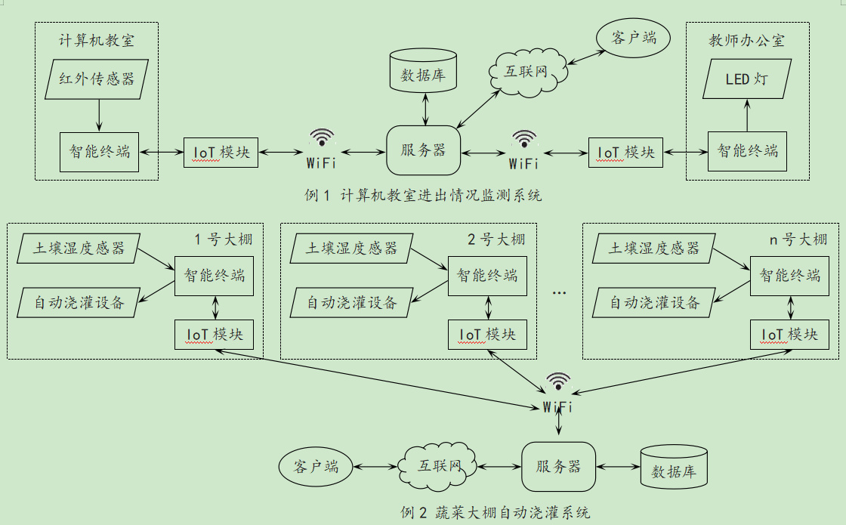
二、活动一 · 任务要求
活动一 · 硬件组成：任务步骤
1
根据项目背景，找出系统中包含的硬件，
并把它们一一标注出来。
2
打开学习活动平台 → 点击「硬件搭建」界面。
3
在「学生半成品画布」中，把缺失的
硬件拖入画布，完成系统初步搭建。
4
在导学案上画出该信息系统的简略示意
图（参考导学案下方的 2 个示例）。
信息系统复习课 · 食堂温度监测与预警系统
03 / 14

Slide 4
三、活动一 · 系统框架图
温湿度
传感器
智能终端
micro:bit
IoT 模块
WiFi / 网络
Flask
服务器
SQLite
数据库
蜂鸣器
（执行器）
浏览器
/ 手机（人）
活动一 · 这是 B/S 还是 C/S 架构？
本课例子 ✓
B/S（Browser/Server）
C/S（Client/Server）
浏览器 + Web 服务器：用户不装专门客户端，用浏览器或手机访问 Flask 服务器即可。
专门客户端 + 服务器：例如 QQ 客户端 + QQ 服务器；用户必须先安装专门程序才能使用。
信息系统复习课 · 食堂温度监测与预警系统
04 / 14

Slide 5
四、模块功能分析 · 智能终端 vs Flask 服务器
活动页问题
读取温度数据
模块功能匹配（连线题）
判断是否超过阈值
智能终端
micro:bit 程序
控制蜂鸣器报警
上传数据到网络
Flask 服务器
接收 · 判断 · 渲染
将数据存入数据库
提供web服务
信息系统复习课 · 食堂温度监测与预警系统
05 / 14

Slide 6
四、模块功能分析 · 智能终端 vs Flask 服务器
活动页问题
读取温度数据
模块功能匹配（连线题）
判断是否超过阈值
智能终端
micro:bit 程序
控制蜂鸣器报警
上传数据到网络
Flask 服务器
接收 · 判断 · 渲染
将数据存入数据库
提供web服务
信息系统复习课 · 食堂温度监测与预警系统
06 / 14

Slide 7
五、活动二 · 任务要求
活动二 · 软件分析：任务步骤
活动页 · 答题要点
点击「软件分析」界面，进入活动二。
智能终端代码（6 道）
1
① 服务器 IP
② 服务器端口
③ 上传路由
④ GET 参数（可多选）
⑤ 读取温度引脚
⑥ 控制蜂鸣器引脚
2
观察 micro:bit 智能终端代码：
找服务器 IP、端口、上传路由、引脚、GET 参数。
3
观察 Flask 服务端代码：
找上传路由、查看路由、写库语句。
复制ctrl+c
粘贴ctrl+v
Flask 服务端（2 道）
4
完成页面填空与选择，并在导学案上
记录未掌握的知识点。
① 上传数据的路由
② 模拟浏览器访问的完整 URL
5
提交活动页答案，等待教师后台讲评。
信息系统复习课 · 食堂温度监测与预警系统
07 / 14

Slide 8
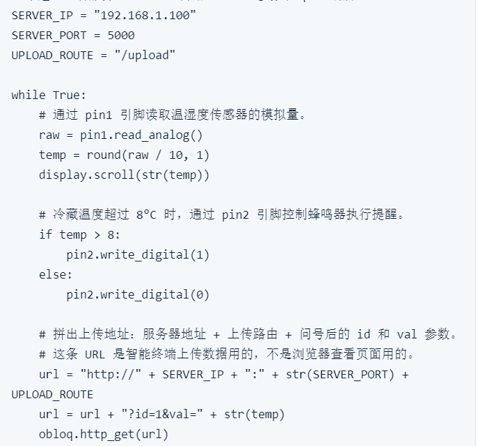
移动通信代际配对
六、活动二 · 智能终端代码
活动页问题
共 6 道
1
服务器 IP 是：
192.168.1.100
2
服务器端口是：
5000
3
上传路由是：
/upload
4
GET 上传时必须带哪两个参数？
▢ id ▢ val ▢ sensor ▢ time（可多选）
5
读取温度模拟量使用的引脚是：
▢ pin0 ▢ pin1 ▢ pin2 ▢ pin3
6
控制蜂鸣器执行提醒使用的引脚是：
▢ pin0 ▢ pin1 ▢ pin2 ▢ pin3
信息系统复习课 · 食堂温度监测与预警系统
08 / 14

Slide 9
移动通信代际配对
六、活动二 · 智能终端代码
活动页问题
共 6 道
1
服务器 IP 是：
192.168.1.100
2
服务器端口是：
5000
3
上传路由是：
/upload
4
GET 上传时必须带哪两个参数？
▢ id ▢ val ▢ sensor ▢ time（可多选）
5
读取温度模拟量使用的引脚是：
▢ pin0 ▢ pin1 ▢ pin2 ▢ pin3
6
控制蜂鸣器执行提醒使用的引脚是：
▢ pin0 ▢ pin1 ▢ pin2 ▢ pin3
信息系统复习课 · 食堂温度监测与预警系统
09/ 14

Slide 10
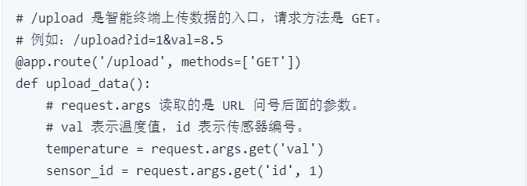
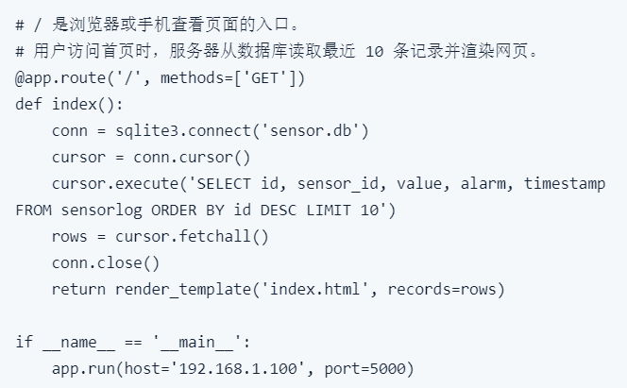
七、活动二 · Flask 服务端代码
活动页问题
共 2 道
1
服务器端接收智能终端上传数据的路由是：
▢ / ▢ /upload ▢ /data ▢ /sensor
2
模拟浏览器地址栏应填写完整 URL：
需写出协议 + 服务器 IP + 端口 + 路径。
http://192.168.1.100:5000/
上传数据用：GET /upload
查看页面用：GET /
智能终端发起，不是给浏览器用的。
浏览器 / 手机访问，服务端会渲染最近 10 条记录。
http://192.168.1.100:5000/upload?id=1&val=7
http://192.168.1.100:5000/
信息系统复习课 · 食堂温度监测与预警系统
10 / 14

Slide 11
八、模块功能小结 · 智能终端 vs Flask 服务器
智能终端做「现场」事，Flask 服务器做「后台」事。
智能终端 micro:bit · 现场
Flask 服务器 · 后台
采集
读取温度数据传感器数值进入程序
服务
提供web服务
pin1.read_analog()
接收数据上传请求，将数据插入到数据库中
提供数据查询并渲染网页
判断
判断是否超过阈值
if temp > TEMP_THRESHOLD
判断
判断是否超过阈值
控制
向执行器输出控制信号（控制蜂鸣器报警）
alarm = 1 if temperature > TEMP_THRESHOLD
pin2.write_digital(1/0)
保存
把温度记录写入数据库
上传
发起 GET/POST 请求把数据送到服务器
INSERT INTO sensorlog ...
obloq.http_get('http://.../upload?id=&val=')
温度 → 智能终端（采集 + 判断 + 控制）→ IoT → Flask（接收 + 判断 + 保存）→ 数据库 → 浏览器（渲染）
信息系统复习课 · 食堂温度监测与预警系统
11 / 14

Slide 12
九、活动三 · 任务要求
活动三 · 运行排错：任务步骤
排错 · 沿链路倒推
点击「运行排错」界面，进入活动三。
系统正向链路（5 步）
1
① 采集（传感器 → pin1）
② 上传（终端 → IoT → WiFi）
③ 接收（Flask /upload）
④ 保存（INSERT sensorlog）
⑤ 查询渲染（GET / → 浏览器）
2
打开画布 → 点击右上角「运行」。
3
在模拟浏览器中输入查看数据的 URL：
4
根据出现的异常，结合排错步骤分析
可能的故障环节并找证据。
记录故障
现象：浏览器看到什么 / 没看到什么？
原因：哪一环出问题？看到什么证据？
解决方法：改哪里？改完怎么验证？
5
在导学案上记录故障：
现象 / 原因 / 解决方法。
6
提交活动页作答
信息系统复习课 · 食堂温度监测与预警系统
12 / 14

Slide 13
十、运行排错 · 现象核对
完整系统链路
智能终端
采集
智能终端
上传
IoT / WiFi
Flask
接收
数据库
保存
浏览器
查询渲染
没有温度数据
蜂鸣器不响
页面没有新记录
传感器引脚 → 智能终端 pin1 → read_analog
阈值判断 → write_digital → pin2 → 蜂鸣器 IO
浏览器 URL → Flask 服务 → / → SELECT → 渲染
信息系统复习课 · 食堂温度监测与预警系统
13 / 14

Slide 14
十一、活动四 · 任务要求
活动四 · 自我评价：任务步骤
1
点击「自我评价」界面
2
根据自我评价的内容对自己进行打分。
3
打分后提交
信息系统复习课 · 食堂温度监测与预警系统
14 / 14

Slide 15
十一、课堂总结 · 五要素回顾
从五个要素回顾「食堂温度监测与预警系统」：每个要素下方展开本节课用到的具体组件与对应作用。
人
硬件
软件
网络
数据
共 3 项
共 7 项
共 4 项
共 4 项
共 5 项
食堂负责人
温湿度传感器
模块功能连线
IoT + WiFi
采集数据
发现温度异常风险
感知温度（DATA → pin1）
终端：采集 + 判断 + 控制 + 上传
Flask：接收 + 判断 + 保存 + 渲染
让智能终端联网
raw → round(raw/10, 1) → 温度值
蜂鸣器
现场声音提醒（IO → pin2）
上传参数
micro:bit + 扩展板
智能终端代码
上传请求
id = 传感器编号
val = 温度值
值班人员
智能终端 · 读数据 + 判断 + 控制
pin1.read_analog 读温度
if temp > 30 判阈值
pin2.write_digital 控蜂鸣器
obloq.http_get 上传
GET /upload?id=1&val=温度
用手机访问首页，
查看实时温度 + 历史记录
IoT 模块
数据库表
把数据送上 WiFi / 互联网
Flask 服务端代码
查看请求
sensorlog
Flask 服务器
@app.route('/upload') 接收
INSERT INTO sensorlog 写库
@app.route('/') 查询渲染
GET / 访问 Flask 首页
表字段
信息技术小组
接收 + 处理 + 渲染页面
id / sensor_id / value /
alarm / timestamp
搭建并维护这套系统
SQLite 数据库
终端 vs 服务端
地址组成
保存历史温度记录
终端做「现场」事；
Flask 做「后台」事。
协议 + IP + 端口 + 路径 + 参数
查询语句
浏览器 / 手机
ORDER BY id DESC LIMIT 10
用户端查看入口
信息系统复习课 · 食堂温度监测与预警系统
12 / 12

